Slide 1
আজকের অধিবেশনে
কে
ভে
ক
স
চ্ছা
ল
শু

Slide 2
শিক্ষক পরিচিতি
তারিফা বেগম
সহকারি শিক্ষক
সোনাইমুড়ি আশরাফ আলী সরকারি প্রাথমিক বিদ্যালয়
সদর, ব্রাহ্মণবাড়িয়া ।
tarifabegum77@gmail.com

Slide 3
পাঠ পরিচিতি
শ্রেণিঃ ৪র্থ
বিষয়ঃ বাংলা
পাঠঃ বাংলার খোকা
পাঠ্যাংশঃ ১৯২০ সালের ......চোখ জুড়িয়ে যায় তার।
তারিখঃ .................
সময়ঃ ৪0 মিনিট,

Slide 4
শিখনফলঃ
শোনাঃ
১.১.১ যুক্তব্যঞ্জন সহযোগে গঠিত শব্দ শুনে বুঝতে পারবে।
বলাঃ
১.১.২ যুক্তব্যঞ্জন সহযোগে তৈরি শব্দযুক্ত বাক্য স্পষ্ট ভাবে বলতে পারবে ।
পড়াঃ
২.৪.৩ গল্প পড়তে পারবে ।
লেখাঃ
২.৩.৪ পঠিত গল্পের বিষয়ে প্রশ্নের উত্তর লিখতে পারবে।

Slide 5
এসো একটি ভিডিও দেখি-

Slide 6
মা তার ছেলের কি নাম ধরে গান করছে?
“খোকা” নাম ধরে গান করছে।
তোমাদের কার কার ছোট ডাক নাম আছে?

Slide 7
আজ আমরা “খোকা” নামের একজন মহান ব্যক্তি সম্পর্কে জানবো
আমাদের আজকের পাঠ-
“বাংলার খোকা”
মমতাজউদদীন আহমদ

Slide 8
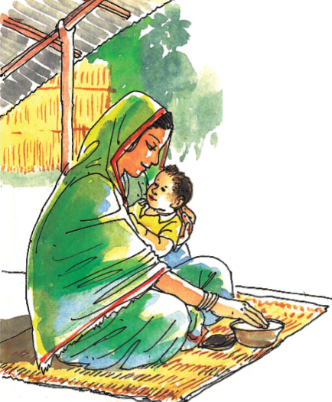
এসো একটি ছবি দেখি-

Slide 9
জন্ম
১৯২০ খ্রি।
তারিখঃ
১৭ মার্চ
বাংলার খোকা
খোকার পরিচয়
গ্রামঃ টুঙ্গিপাড়া
জেলা:
গোপালগঞ্জ
বাবা
শেখ লুৎফর রহমান

Slide 10
পদক প্রাপ্তি
জন্মস্থান
নাম
পেশা
রচিত নাটক
লেখক পরিচিতি
অধ্যাপনা ও নাট্যকার
মমতাজউদদীন আহমদ
সাত ঘাটের কানাকড়ি, প্রভৃতি
বাংলা একাডেমি পুরস্কার
স্বাধীনতা আমার স্বাধীনতা
একুশে পদক সহ বহু পুরস্কার
ভারতের পশ্চিমবঙ্গ রাজ্যের মালদহে

Slide 11
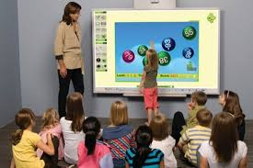
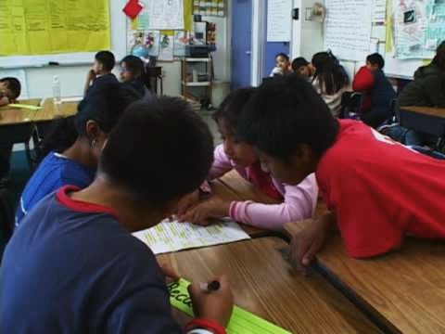
পাঠ থেকে নতুন শব্দ খুজে বের করি, অর্থ বলি ও শিখি।
পথ-প্রান্তর
পথের পাশ / রাস্তার শেষ সীমা

Slide 12
তারিফা
য

Slide 13
এসো যুক্ত বর্ণ খুজে বের করি ও ভেঙ্গে খাতায় লিখি
জ
গোপালগঞ্জ
ঞ্জ
ঞ
টুঙ্গিপাড়া
ঙ্গ
ঙ
গ
প্রান্তর
ন্ত
ন
ত

Slide 14
এসো বাক্য শিখিঃ
গোপালগঞ্জ = খোকা গোপালগঞ্জ জেলায় জন্ম গ্রহন করেন ।
পথ_প্রান্তর = পথে-প্রান্তরে অনেকের সাথে দেখা হয় ।

Slide 15
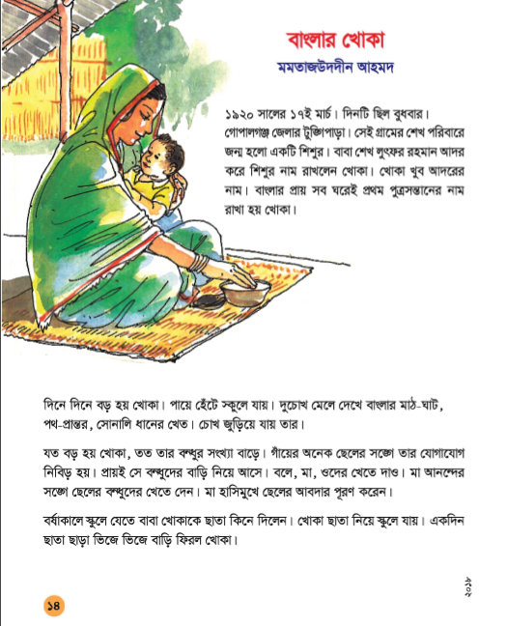
বাংলা বইয়ের ১৪ নং পৃষ্ঠা খোল।

Slide 16
আজ আমরা “১৯২০ সালের ......চোখ জুড়িয়ে যায় তার।” এই পর্যন্ত পড়বো।

Slide 17
১।প্রশ্নঃ খোকা কত সালে জন্মগ্রহন করেন?
উঃখোকা ১৯২০ সালে জন্মগ্রহন করেন।
২।প্রশ্নঃ খোকা কোন জেলায় জন্মগ্রহন করেন ?
উঃ খোকা গোপালগঞ্জ জেলায় জন্মগ্রহন করেন।
৩।প্রশ্নঃ খোকার বাবার নাম কি?
উঃ শেখ লুৎফর রহমান।

Slide 18
শাপলা | প্রশ্নের উত্তরগুলো খাতায় লিখ ।
গোলাপ | পাঠ্যাংশটি পড়।
জবা | পাঠ্যাংশটি পড়

Slide 19
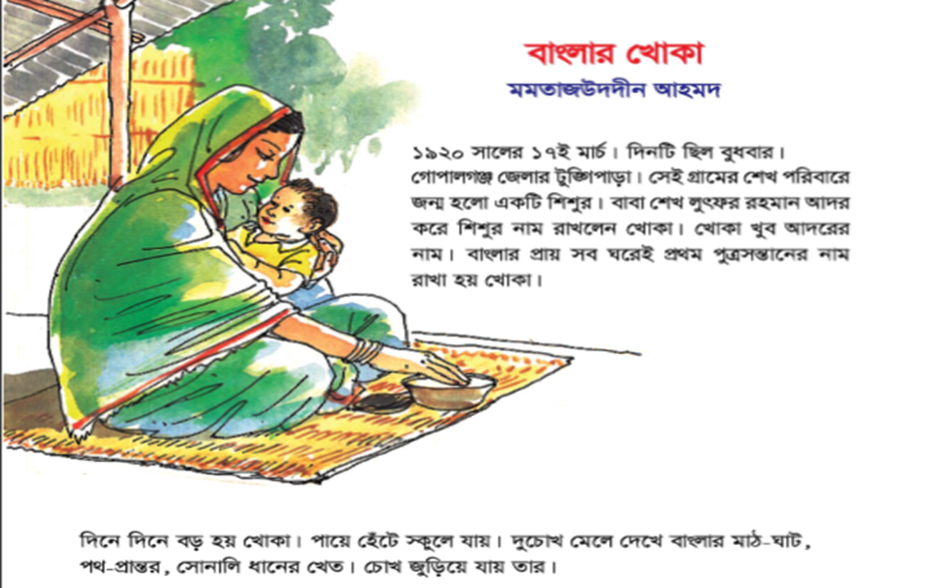
পাঠটি মনোযোগ দিয়ে পড়

Slide 20
১। পাঠ্যাংশ টুকু বাড়ি থেকে ভালোকরে পড়ে আসবে।
২। গল্পের মত করে বাড়ি থেকে নিজের বাল্যকাল সম্পর্কে
৩টি বাক্য লিখে আনবে।

Slide 21
সবাইকে ধন্যবাদ

